Slide 1
Statistics
2012/12/05

Slide 2
答題注意事項
只有在最後答案才能四捨五入，過程中不可四捨五入
問是什麼分配時，請把分配的參數為何也寫出來
Ber(p)
Bi(n, p)
HG(N, A, n)
Poi(λ)
Uni(a, b)
Exp(λ)
ND(μ, σ)
χ²(n)
Gamma(α, β)

Slide 3
答題注意事項
查表或用Excel算分配的機率時，請先寫出RVs屬於什麼分配，並且寫出是哪一段的機率
Ex. 1.4S² ~ Chi(14)
Pr(1.4S² > 10) = 0.762

Slide 4
1. Prove that $\frac{\sum_{i=1}^{n}{\left(Xi−μ\right)2}}{σ2}$ ~ chi(n)
已知 ${Z_{i}}_{}^{2}≡$ ($\frac{Xi−μ}{σ}$)² ~ Chi(1), for each i=1,…,n
${Z_{i}}_{}^{2}$ 的 MGF 為(1-2t)^{-1/2}
$\frac{\sum_{i=1}^{n}{\left(Xi−μ\right)2}}{σ2}$ = $\sum_{i=1}^{n}{{Z_{i}}_{}^{2}}$
$\sum_{i=1}^{n}{{Z_{i}}_{}^{2}}$ 的 MGF 為 $\prod_{i=1}^{n}{\text{(}\text{1−2}\text{t}\text{)−1/2} }=\text{((}\text{1−2}\text{t}\text{)−1/2}$)^{n} = (1-2t)^{-n/2}
$\sum_{i=1}^{n}{{Z_{i}}_{}^{2}}$ 的 MGF 和 Chi(n) 的 MGF 相同
$\sum_{i=1}^{n}{{Z_{i}}_{}^{2}}$ = $\frac{\sum_{i=1}^{n}{\left(Xi−μ\right)2}}{σ2}$ ~ Chi(n)

Slide 5
2. Prove Y_{n} ~ ND(0,1)
Y = AZ
A=$\left[\begin{matrix}\begin{matrix}\begin{matrix}\frac{1}{\sqrt{n}} \\ \frac{1}{\sqrt{2}} \\ \frac{1}{\sqrt{2∗3}}\end{matrix} & \begin{matrix}\begin{matrix}\frac{1}{\sqrt{n}} & \frac{1}{\sqrt{n}} & \frac{1}{\sqrt{n}}\end{matrix} \\ \begin{matrix}\begin{matrix}\frac{−1}{\sqrt{2}} \\ \frac{1}{\sqrt{2∗3}}\end{matrix} & \begin{matrix}\begin{matrix}0 \\ \frac{−2}{\sqrt{2∗3}}\end{matrix} & \begin{matrix}0 \\ 0\end{matrix}\end{matrix}\end{matrix}\end{matrix}\end{matrix} & ⋯ & \begin{matrix}\frac{1}{\sqrt{n}} \\ 0 \\ 0\end{matrix} \\ ⋮ & ⋱ & ⋮ \\ \begin{matrix}\begin{matrix}\frac{1}{\sqrt{(n−1)n}} & \frac{1}{\sqrt{(n−1)n}}\end{matrix} & \begin{matrix}\frac{1}{\sqrt{(n−1)n}} & \frac{1}{\sqrt{(n−1)n}}\end{matrix}\end{matrix} & ⋯ & \frac{−(n−1)}{\sqrt{(n−1)n}}\end{matrix}\right]$
Y_{n}= $\frac{1}{\sqrt{\left(n−1\right)n}}Z1$+$\frac{1}{\sqrt{\left(n−1\right)n}}Z2+…+\frac{1}{\sqrt{\left(n−1\right)n}}Zn−1−\frac{n−1}{\sqrt{\left(n−1\right)n}}Zn$

Slide 6
2. Prove Y_{n} ~ ND(0,1)
Y_{n}= $\frac{1}{\sqrt{\left(n−1\right)n}}Z1$+$\frac{1}{\sqrt{\left(n−1\right)n}}Z2+…+\frac{1}{\sqrt{\left(n−1\right)n}}Zn−1−\frac{n−1}{\sqrt{\left(n−1\right)n}}Zn$
Z_{i} ~ ND(0, 1)
Y_{n} 是標準常態分配的線性組合，因此 Y_{n}也是常態分配
常態分配的線性組合是常態分配
標準常態分配的線性組合是常態分配
標準常態分配的線性組合是標準常態分配
=>不一定，必須再驗證它的(μ, σ)=(0, 1)

Slide 7
2. Prove Y_{n} ~ ND(0,1)
證明 Y_{n} 的 (μ, σ) = (0, 1)
E[Y_{n}] = $\frac{1}{\sqrt{\left(n−1\right)n}}∗0$+$\frac{1}{\sqrt{\left(n−1\right)n}}∗0+…+\frac{1}{\sqrt{\left(n−1\right)n}}∗0−\frac{n−1}{\sqrt{\left(n−1\right)n}}∗0=0$
Var(Y_{n}) = ($\frac{1}{\sqrt{\left(n−1\right)n}})2∗1$+($\frac{1}{\sqrt{\left(n−1\right)n}})2∗1+…+\left(\frac{1}{\sqrt{\left(n−1\right)n}}\right)2∗1−\left(\frac{n−1}{\sqrt{\left(n−1\right)n}}\right)2∗1=1$
Y_{n} ~ ND(0,1)

Slide 8
5. b
$\hat{p}$ = $\frac{X1+X2}{2}$
不是 Bernoulli Distribution，也不是 Binomial Distribution
(不相信的人可以去算算看$\hat{ p}$ 的 MGF)
$\hat{p}$ 的分配可以用他所有的 outcomes 以及其機率表示

Slide 9
5. D
n$≥30$ ，可用 central limit theorem
$\hat{p}$ ~ ND(0.3, $\sqrt{\frac{0.3∗0.7}{50}}$)

Slide 10
7.
pdf of Gamma(α, β)
f(x| α, β) = $\frac{x^{α−1}e^{− \frac{x}{β}}}{β^{α}Γ(α)}$
Chi(n) ~ Gamma($\frac{n}{2}$ , 2)
pdf of Chi(n)
f(x| n) = $\frac{x^{\frac{n}{2}−1}e^{− \frac{x}{2}}}{2^{\frac{n}{2}}Γ(\frac{n}{2})}$
大家應該不會想要積這種東西來解題
=> 用Excel或查表解題

Slide 11
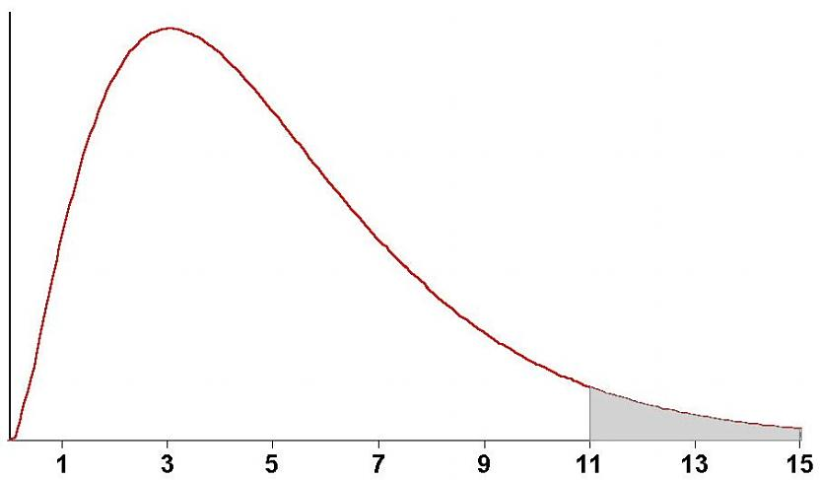
7.
Excel
=CHIDIST(x, deg_freedom)
回傳右尾的機率值
Excel 2010新增的公式
=CHISQ.DIST.RT(x, deg_freedom)
回傳右尾的機率值，和=CHIDIST(x, deg_freedom)相同
=CHISQ.DIST(x, deg_freedom, cumulative)
回傳左尾的機率值
x

